Slide 1
作業05
繳交截止日期：2021/11/02 23:55

Slide 2
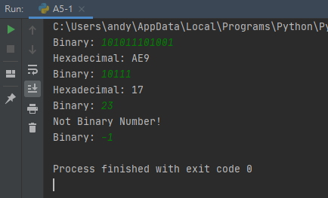
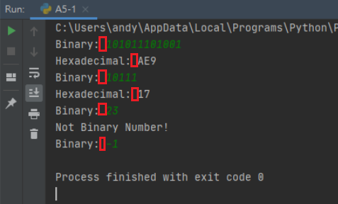
作業05
第1題：2進位數字轉16進位
要求：
使用者輸入一個2進位數字，將其轉換為16進位數字
需判斷輸入是否為2進位數字。
若是2進位數字，則輸出轉換過後的16進位數字。
忽略0開頭(e.g. 0100當作100)
需要可重複輸入，輸入-1則結束程式。
16進位英文字母大寫! (e.g. A0，FF)
若不是2進位數字，則輸出 Not Binary Number!
輸入為大於等於零的整數
禁止使用hex()和bin()函式! 使用這些函式將不予計分。

Slide 3
作業05 第1題
input | 101011101001 | 101101 | 23
output | AE9 | 2D | Not Binary Number!

Slide 4
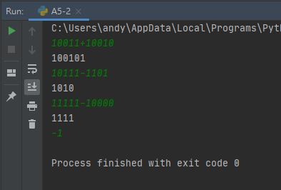
作業05
第2題：2進位加減
要求：
使用者輸入一個算式字串，包含兩個2進位數字和一個符號(+或-)。
需要可重複輸入，輸入單獨一個-1則結束程式。
忽略0開頭(e.g 0100當作100)
輸出算式結果(2進位)。
第一個數字會大於等於第二個數字
禁止使用bin()函式!使用此函式將不予計分。

Slide 5
作業05 第2題
input | 10011+10010 | 10010+1001 | 10111-1101
output | 100101 | 11011 | 1010

Slide 6
繳交規範

Slide 7
截圖範例
第1題
第2題

Slide 8

繳交內容
同時框起這四個
壓成zip檔，只需上傳這個檔案

Slide 9
繳交方式
1. 作業上傳以 新eeclass系統 為主 https://ncueeclass.ncu.edu.tw/
2. 有修計實者，作業繳交至 “計算機實習I”
3. 無修計實者，但有修計概者，作業繳交至 “計算機概論I”
4. 不接受補交

Slide 10
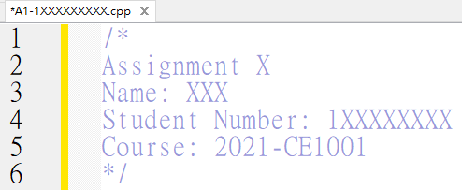
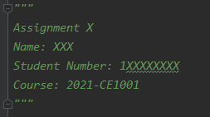
繳交格式
程式碼開頭要有以下文字
C++
Python
計算機概論Ⅰ : 2021-CE1001
計算機實習ⅠA : 2021-CE1003-A
計算機實習ⅠB : 2021-CE1003-B
作業: Assignment
練習: Practice

